Slide 1


Slide 2
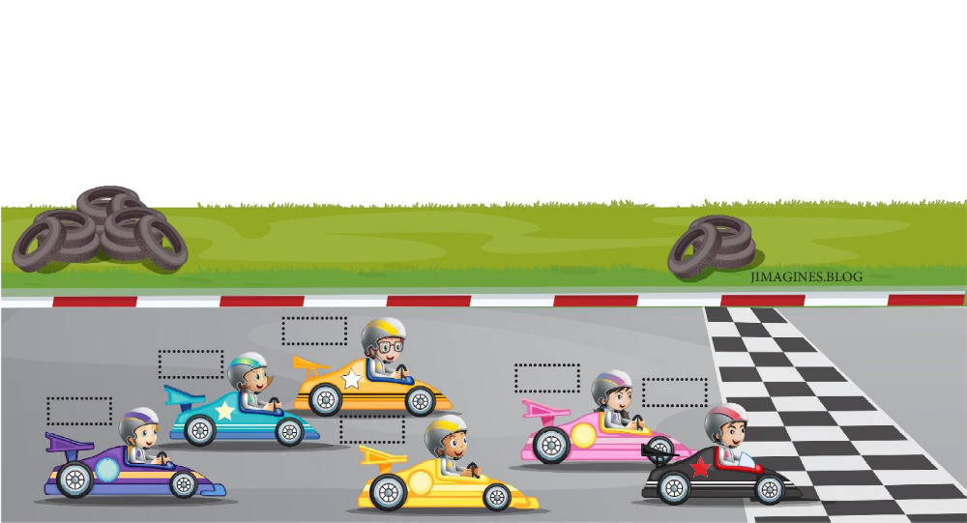









Léo
Léa
Nina
Chloé
Tom
Noé
1er
4ème
2ème
5ème
3ème
6ème
200km/h
300km/h
250km/h
280km/h
350km/h
230km/h

Slide 3
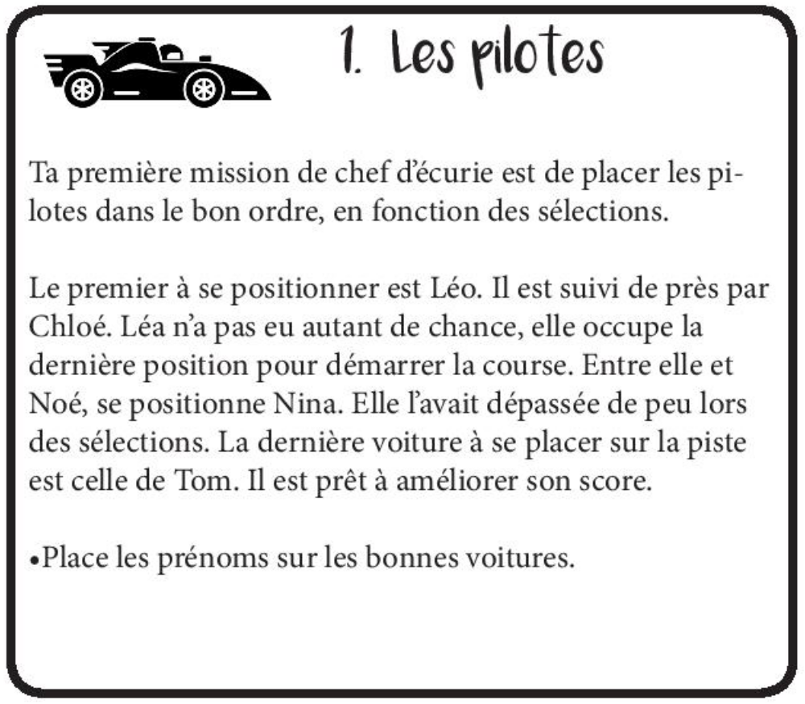

Slide 4
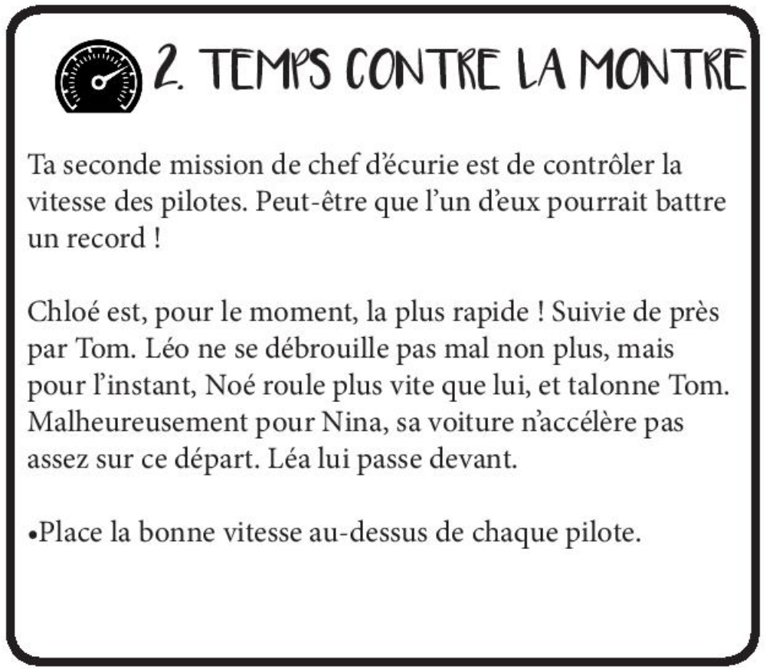

Slide 5
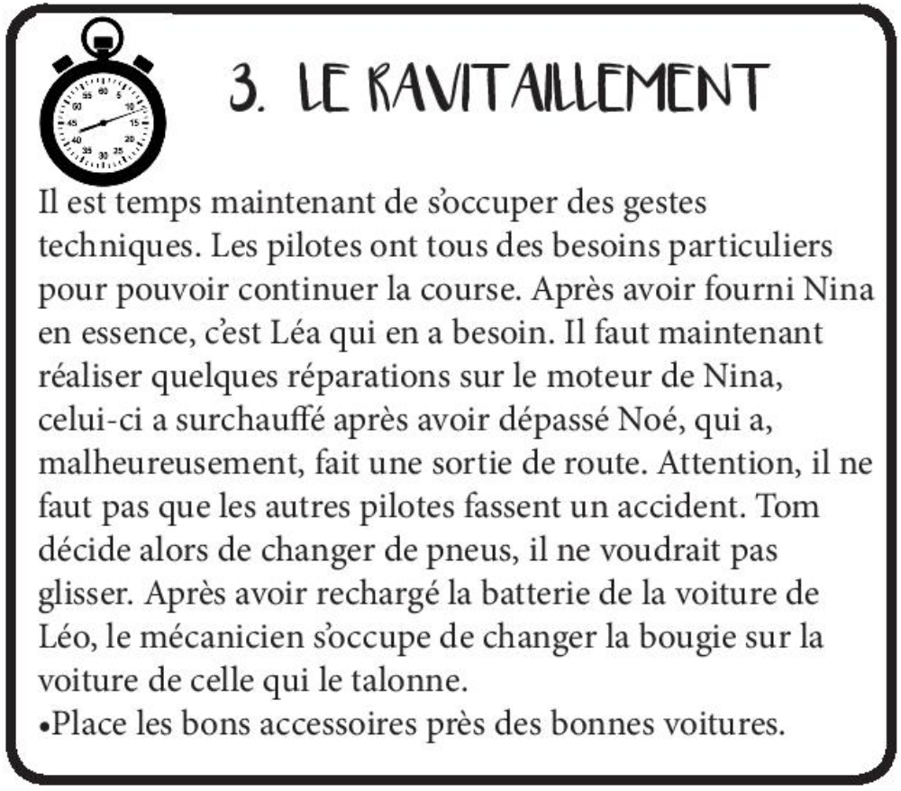

Slide 6
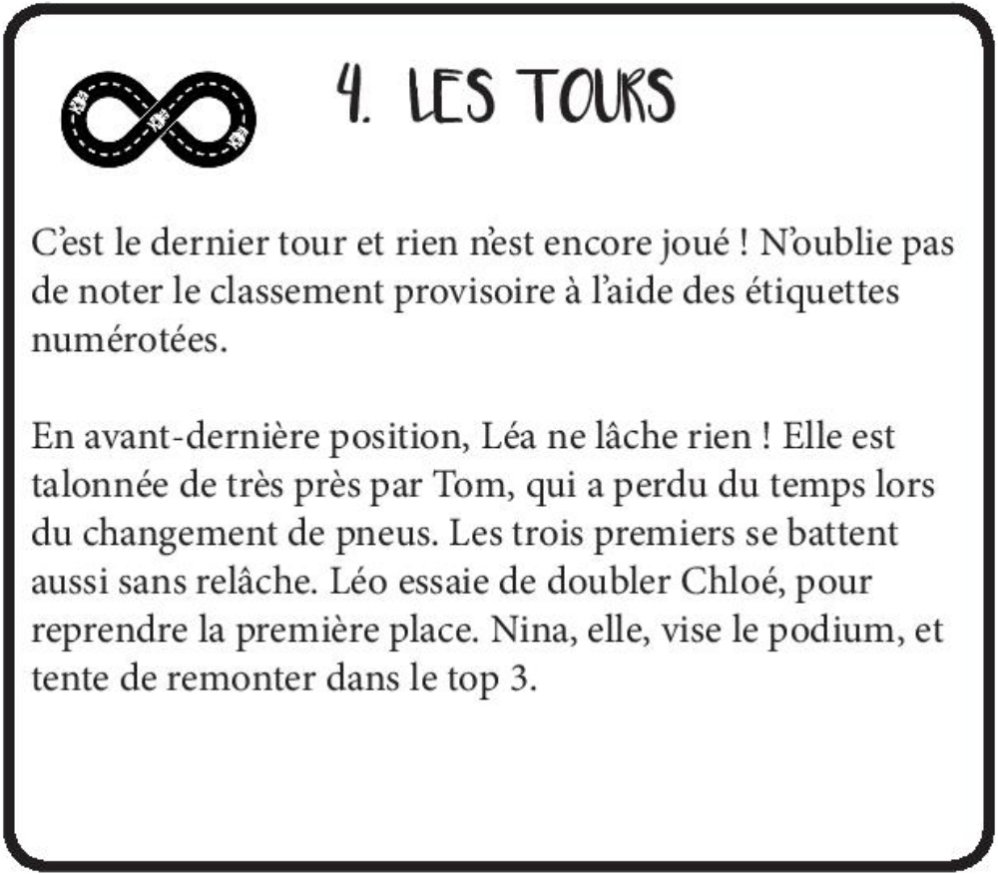

Slide 7
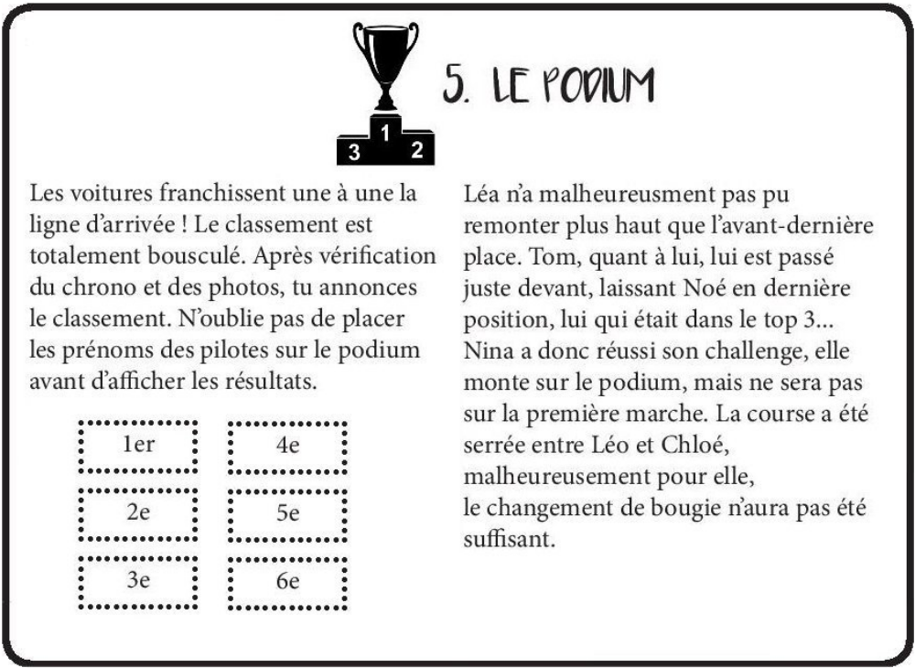

Slide 8







Léo
Nina
Tom
Léa
Chloé
Noé

